Slide 1
Team 7
Phuc, Maja og Nicolai

Slide 2
Vores målgruppe
Servicesektoren
Hjælper virksomheder(butikker) med at sælge madvarer der er ved at udløbe
Forbrugerne

Slide 3
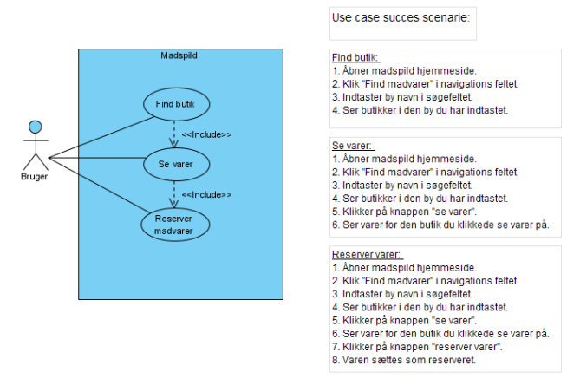
Use Case

Slide 4
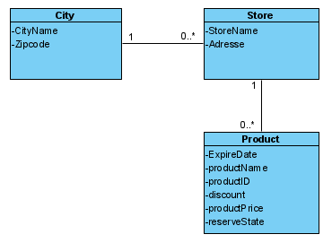
Domænemodel

Slide 5
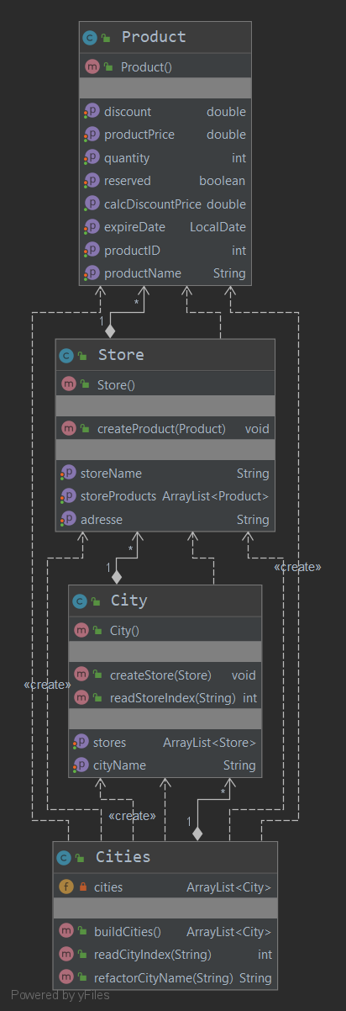
Klassediagram

Slide 6
User Interface Design
Vores prototype
Goldens rules
Usability tests

Slide 7
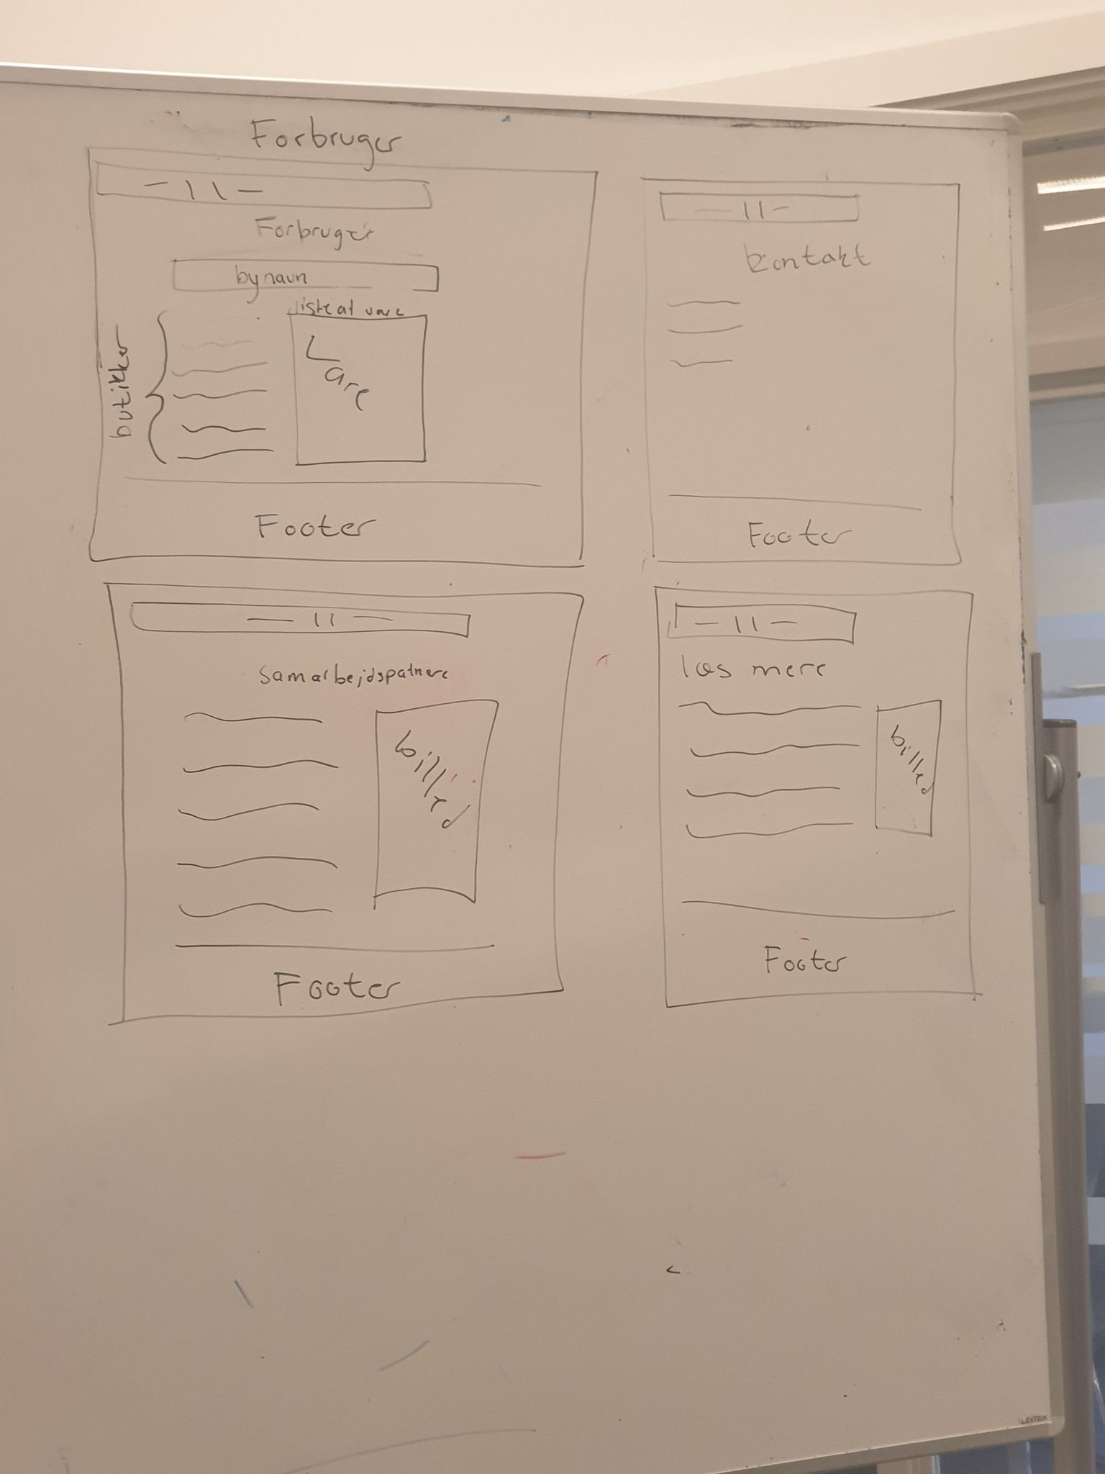
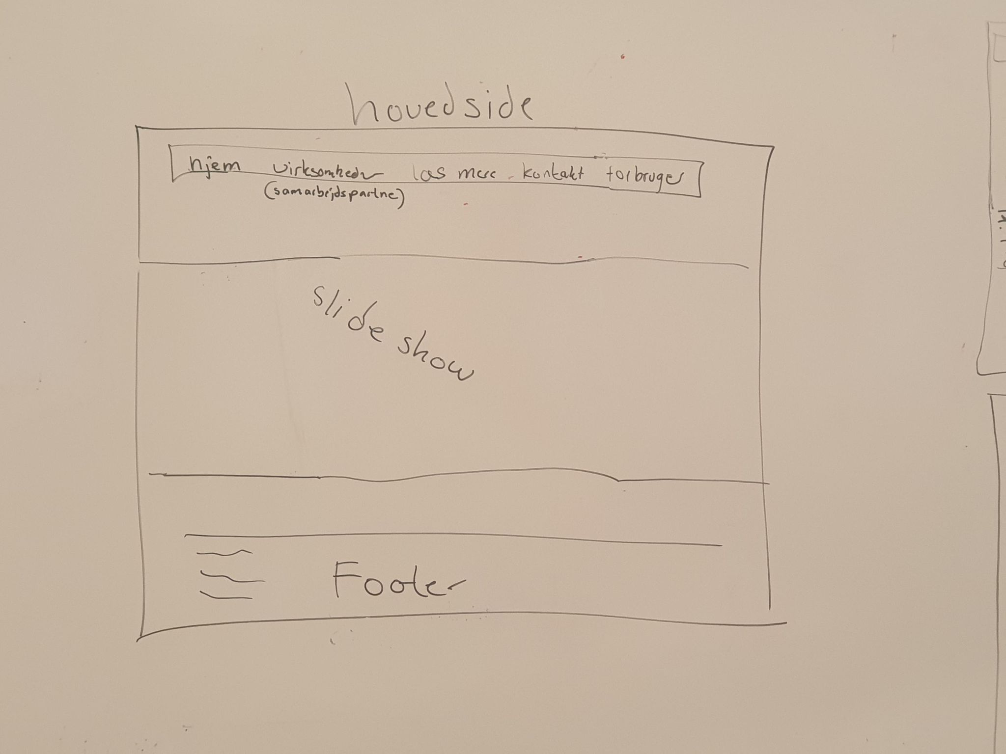
Vores prototype
Low fidelity prototype

Slide 8
Golden rules
Place the user in control
Reduce the user’s memory load
Make the interface consistent

Slide 9
Usability Tests
Designændringer på baggrund af feedback
”Slideshowet skifter for hurtigt, det er stressende”
”Der mangler luft mellem kanterne”
Funktionelle ændringer på baggrund af feedback
Tilføjelse af knap for nemmere navigation på siden

